Slide 1
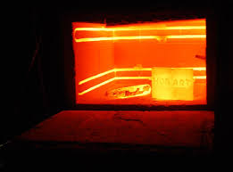
Unidad: 5 – Tratamientos.
Introducción. Tratamientos Térmicos; Recocido, Temple y Revenido. Tratamientos Termoquímicos; cementación, Cianuración, Nitruración, Carbonitruración y Sulfinización. Tratamientos mecánicos; En caliente, forja y en frío por deformación profunda y por deformación superficial. Tratamientos termo mecánicos; Ausforming. Tratamientos superficiales, cromado duro y metalización.

Slide 2
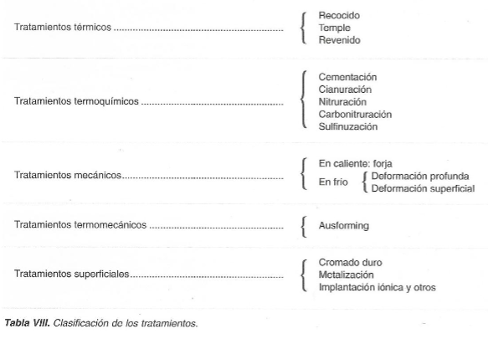
Tipos de Tratamientos.

Slide 3
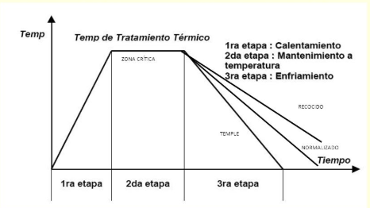
Tratamientos Térmicos
Son procesos a los que se someten los metales y aleaciones para modificar su estructura, bien sea por un cambio de forma y tamaño de los granos o bien por transformación de sus constituyentes. El Objeto es mejorar las propiedades mecánicas o adaptarlas confiriéndoles características especiales.
El ángulo de la pendiente de enfriamiento es debido al tipo de velocidad para cada tratamiento.
Recocido
Temple
Normalizado

Slide 4
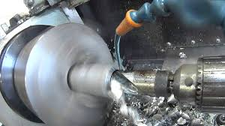
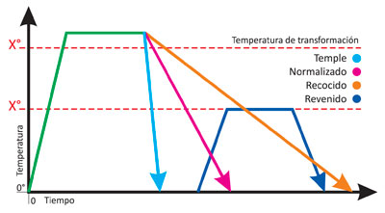
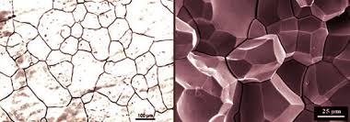
a) Recocido
Su objetivo principal es;
Provocar estructuras favorables para el mecanizado,
Eliminar o reducir tensiones internas y
Disminuir heterogeneidades en la composición química del metal.
El Recocido consiste en un calentamiento hasta una temperatura denominada de Recocido, manteniendo la misma constante por un cierto tiempo y producir luego un enfriamiento “lento”.

Slide 5
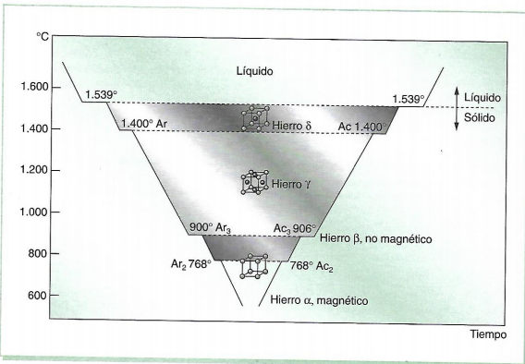
Tipos de Recocido
Los tipos de Recocido que se anunciarán ahora llevan por nombre el FIN o el objetivo que se persigue y que son los siguientes.
Recocido de Regeneración: regula o “regenera” las propiedades mecánicas y elásticas correspondiente a su composición química, en piezas de acero fundido y en piezas que sufrieron soldaduras.
Se calienta hasta el Ac3 (906ºC) + 50ºC y se deja enfriar al aire para regenerar sus propiedades iniciales que tenía el material.

Slide 6
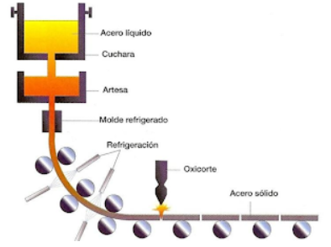
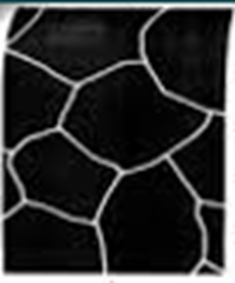
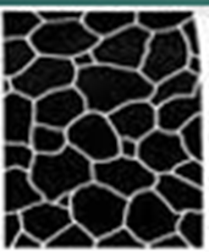
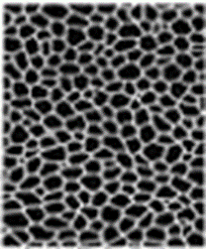
Continuación de Recocido
Recocido de homogeneización: Busca disminuir heterogeneidades de tipo químico que se originan durante la solidificación de los aceros brutos durante la colada.
Se calienta hasta el Ac3 (906ºC) + 100ºC y no se especifica la forma de enfriamiento.
Recocido de engrosamiento de grano; se consigue esto calentando hasta el Ac3 (906ºC) + 150ºC y según la velocidad de enfriamiento disminuye o se aumenta el tamaño de grano para conferirle mayor o menor plasticidad (resistencia).

Slide 7
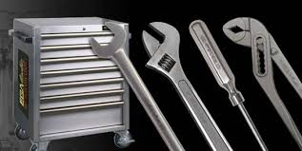
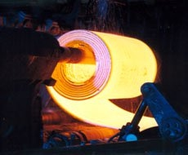
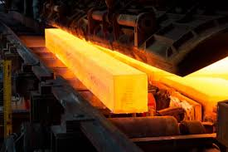
Continuación de Recocido
Recocido globular: Se aplica a aceros para herramientas que poseen un elevado porcentaje de carbono formando carburos de forma globular, los cuales son difíciles de disolver y dificultan el mecanizado.
Se calienta hasta el Ac1 + 20ºC, se mantiene a esta temperatura prolongadamente y se enfría a conveniencia.
Recocido de ablandamiento: Se aplica a aceros que después de la forja o laminación han quedado con durezas elevadas que casi no se pueden mecanizar. Se calienta a una temperatura inferior a Ac1, se mantiene a esta temperatura por un tiempo pequeño.

Slide 8
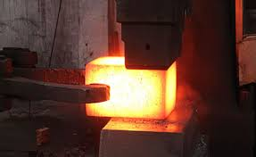
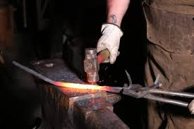
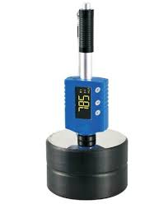
Continuación de Recocido
Recocido de estabilización: Se aplica a piezas de acero que han quedado con durezas luego de un trabajo de forja o laminado para buscar eliminar tensiones internas.
Se calienta por debajo de Ac1, eliminando tensiones internas a 700º durante media hora. O a una temperatura de 400ºC pero a mayor tiempo (3horas o más)
Recocido de restauración: solo busca restaurar parcialmente las propiedades físicas y mecánicas de las piezas sin modificar su estructura (disminución de la dureza, de la resistividad, y de la acritud). Se efectúa por debajo de Ac1.

Slide 9
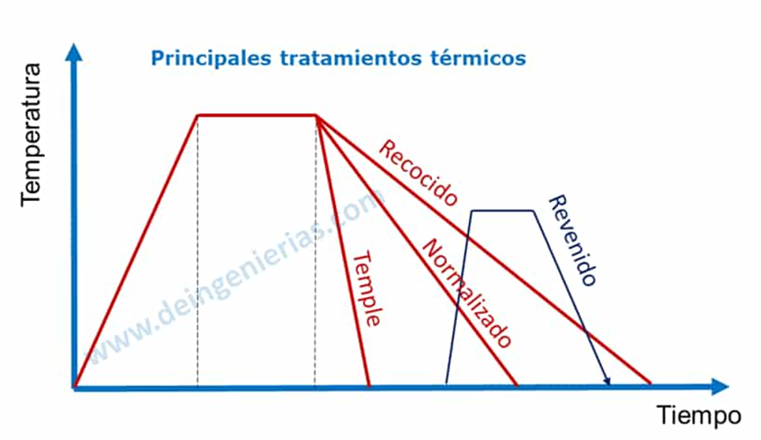
b) Temple
Consiste en calentar a la aleación Fe-C (Acero) hasta la temperatura en que se obtiene la Austenita Ac3 + 50ºC (siendo 50º el margen de seguridad) y enfriarlo rápidamente para obtener de esta manera Martensita, siendo este constituyente muy duro y frágil.
Aumenta las siguientes propiedades:
Resistencia a la Tracción
Límite elástico
Dureza
A costa de la disminución de:
Alargamiento
Estricción
Resiliencia (debido a que se fragiliza)
Se observa que el temple es el tratamiento térmico con mayor velocidad de enfriamiento.

Slide 10
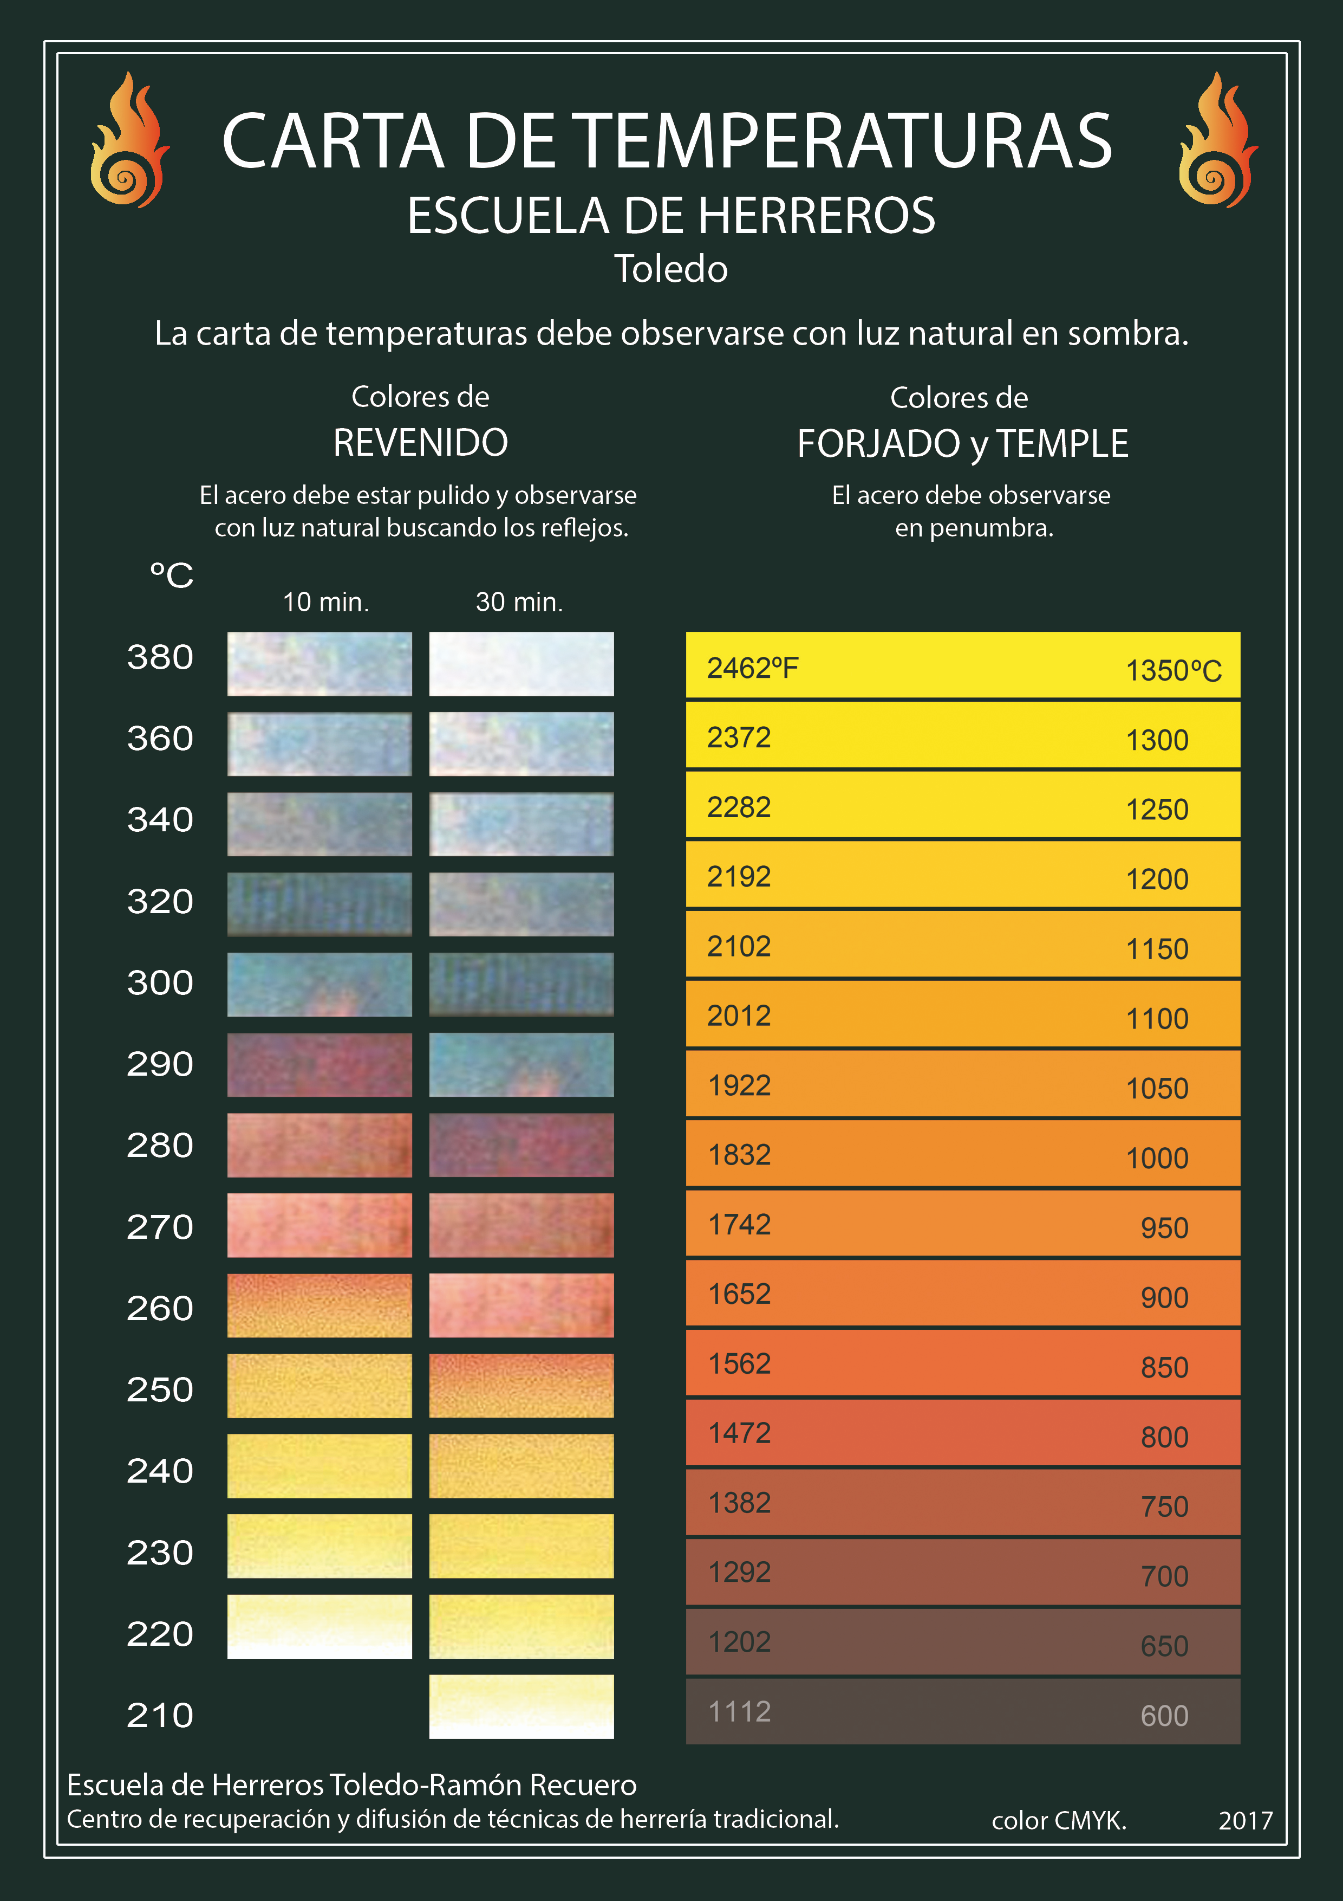
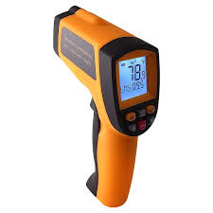
Temple Continuación
La temperatura de Temple depende de la clase de acero;
Aceros Duros; hasta el rojo cereza oscuro de 700ºC.
Aceros semiduros o de dureza media; al rojo cereza 800ºC.
Aceros dulces; hasta el rojo cereza claro 900ºC.
Pirómetro
óptico

Slide 11
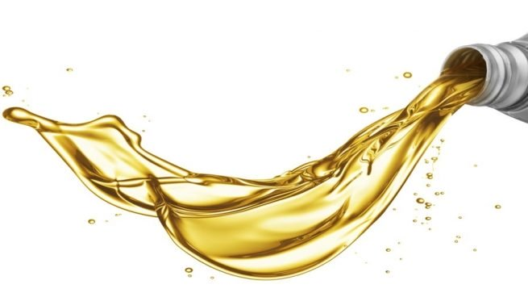
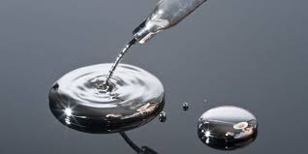
Temple Continuación
Fluidos para el Temple;
El medio de enfriamiento es un factor que influye en el temple.
Los medios para el enfriamiento pueden ser solidos, líquidos o gaseosos:
Agua, a temperatura no superior de 20ºC.
Aceite, de origen mineral para aceros de alto porcentaje de carbono o aceros aleados.
Sales (cloruros, nitratos) o metales fundidos (mercurio, plomo).
Gases, es un medio eficaz en piezas de auto temple.

Slide 12
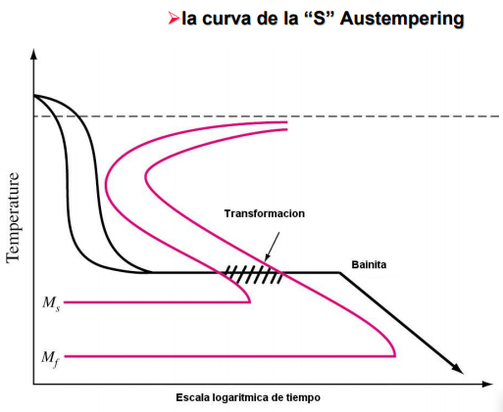
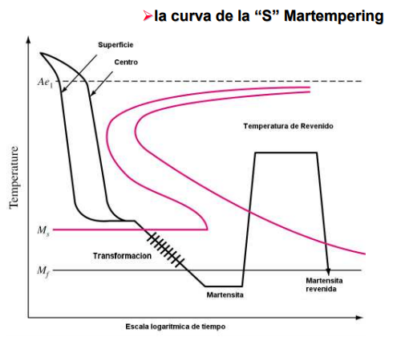
Temple Continuación
Tipos de Temple;
Temple estructural o Martensítico; es debido a que el constituyente final es la Martensita si el acero posee menos de 0,89% de C (Acero Hipoeutectoide) o Cementita si es Hipereutectoide (más del 0,89% de C).
Martempering; surge de un enfriamiento escalonado o temple a dos tiempos, desde la temperatura de austenización se lo enfría rápidamente en un baño de sales hasta la temperatura de inicio de la transformación de la austenita en Martensita manteniendo la temperatura hasta que toda la masa adquiera la misma, enfriando a continuación al aire. Se aplica a herramientas, rodamientos, engranajes, etc.
Austempering; es escalonado como el anterior pero la temperatura de mantenimiento (isotérmico) es más elevada (250 a 400ºC) y la Austenita se transforma en Bainita, se aplica a resortes, alambres y piezas pequeñas.

Slide 13
Temple Continuación, clasificación.
Según el modo de enfriamiento;
Temple al aire (en calma).
Temple en niebla.
Temple por aspersión o rociado.
Temple en aceite.
Temple en agua.
Temple en solución salina.
Temple en agua con aditivos.
Temple en baño de plomo o de otro metal.
Temple en baños de sales.
Temple en matrices metálicas.
Según el modo de calentamiento;
Temple a la llama; calentamiento rápido por sopletes hasta la temperatura de austenización alcanzando buena profundidad en la pieza.
Temple por inducción; realizado por corrientes eléctricas inducidas llamadas también corrientes parásitas o de Foucault.
Según la localización;
En función de la extensión de la zona afectada por lo que se divide en total o localizado.
Según la penetración;
Según la medida de esta se tiene; temple superficial o en el núcleo.

Slide 14
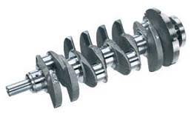
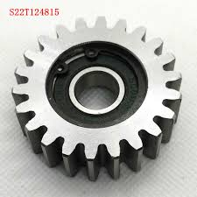
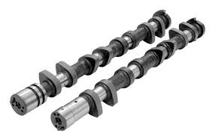
Temple Continuación, clasificación.
Temple según la localización, “Superficial”;
Este temple es usado en piezas que requieran en su núcleo gran Tenacidad y Resiliencia (por ende no debe ser modificado), y en la superficie gran dureza y resistencia superficial, como por ejemplo; en engranajes, cigüeñales, árboles de levas.
En este caso solo una delgada capa superficial alcanza la temperatura de austenización seguido de un enfriamiento muy rápido.

Slide 15
c) Revenido
Es un tratamiento complementario al Temple, el cual consiste en calentar al acero a una temperatura determinada por debajo del Ac1, luego de haber sido templado y luego someterlo a uno o varios enfriamientos más bien rápidos hasta la temperatura ambiente.
En la gráfica se observa en “azul” el proceso de Revenido, el cual se muestra en “tiempo” (más a la derecha en la abscisa) respecto del proceso de temple, y que la temperatura a la que se alcanza y se mantiene cte. es inferior a la temperatura de austenización del Temple para tener luego al final un enfriamiento rápido similar al del Temple.

Slide 16
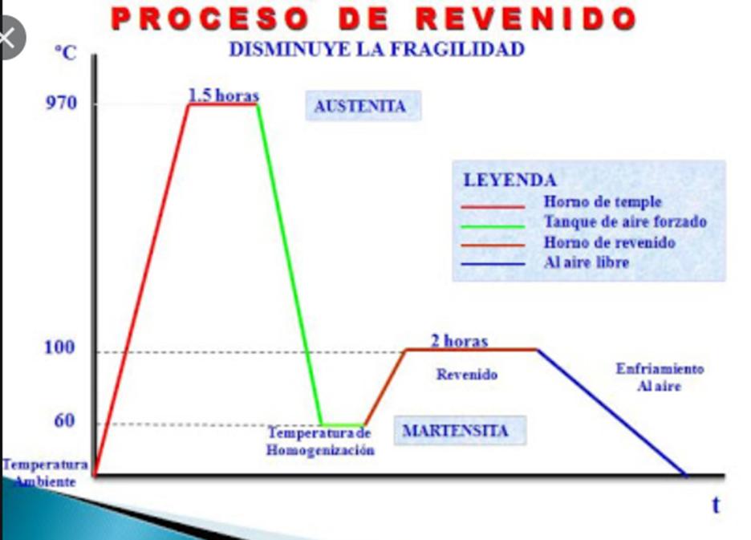
Revenido - Continuación
Al conjunto de las operaciones de Temple y Revenido a que se somete un producto siderúrgico se lo denomina “Bonificado”.
El fin del Revenido es adecuar las propiedades de dureza adquiridas luego del temple, que si es muy alta, el Revenido la disminuye hasta el valor deseado, aumentando la tenacidad, es decir, el Revenido da el toque final (regulación) de las propiedades que se buscan con el Temple, o sea, un equilibrio entre dureza y resistencia.

Slide 17
d) Normalizado
Es un tratamiento que se realiza a los aceros al carbono (o de construcción), en piezas fundidas, forjadas, laminadas, mecanizadas, etc. con el objetivo de eliminar las tensiones producidas por los métodos de conformación detallados anteriormente.
También se emplea para eliminar un tratamiento térmico anterior que haya podido tener la pieza.
Consiste en calentar el acero a una temperatura de 30ºC a 50ºC superior a la crítica (Ac3) y una vez transformado completamente en Austenita tener un enfriamiento más lento que un Temple pero más rápido que en el Recocido.

Slide 18
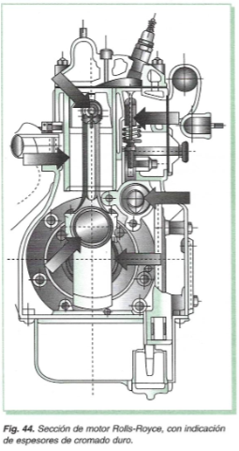
Tratamientos Superficiales
Cromado duro;
Es un recubrimiento galvánico que se realiza sobre metales para mejorar su resistencia al desgaste, al rayado, a la penetración y a la corrosión.
Se aplica a piezas nuevas como a piezas desgastadas.
Se utiliza en piezas de fabricación de motores a combustión como ser el caso de los cilindros, camisas, ejes de levas, cigüeñales, segmentos (aros), etc…

Slide 19
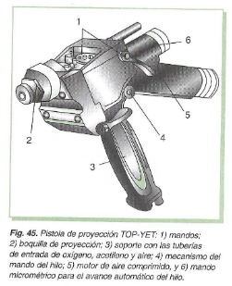
Tratamientos Superficiales - Continuación
b) Metalización;
Proyección de partículas en estado plástico o fundido sobre una pieza, por medio de una pistola metalizadora. Está formada por un soplete que funde el metal de aportación, y de un suministro de aire comprimido que proyecta el metal y acciona el mecanismo de avance del alambre.
Se emplea para recargues de ejes o piezas desgastadas, reparación de defectos en piezas fundidas, protección de piezas contra el desgaste, contra la corrosión atmosférica y mejora el acabado de piezas así como también en aplicaciones decorativas.

Slide 20
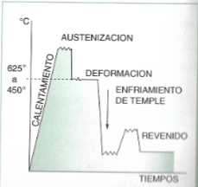
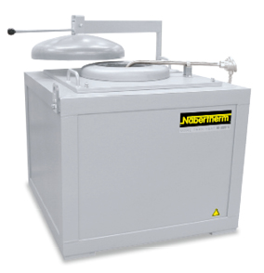
Tratamientos Termomecánicos
“Ausforming”
Tratamiento derivado del temple martensítico normal y se realiza deformando del 60 al 90% el acero una vez calentado a temperatura de temple, evitando la recristalización de la austenita, posteriormente se enfría de manera tradicional. Ver Práctica del Ausforming --->
Pasos;
Se calienta el acero a temperatura de “Temple”.
Luego se baja la temperatura entre 450º y 625ºC en un horno de sales.
Se procede seguidamente a la deformación del metal por forja, embutición, laminación, extrusión, estiramiento, etc. La deformación debe ser como mínimo de un 60%.
Luego se lo enfría rápidamente a velocidad de Temple.
Por último viene el Revenido como regulador de las prop.
Horno de sales, con calentadores sumergidos.

